Slide 1
Flappy Fly
Mark Kuusik,
Freddie Anton Turulinn,
Orvet Priimägi

Slide 2
Mängu kirjeldus
"Flappy Fly" on lihtne 2D mäng, kus mängija juhib kärbest, mis peab navigeerima läbi pilvelõhkujate. Eesmärk on läbida võimalikult palju takistusi.

Slide 3
Installeerimine
1. Veendu, et sul on installeeritud Python 3.x
2. Installi Pygame käsuga: pip install pygame
3. Käivita mäng käsuga: python mäng.py

Slide 4
Funktsionaalsus
Kärpse juhtimine tühiku klahviga
Takistuste genereerimine
Punktisüsteem ja kõrgeima tulemuse salvestamine
Animeeritud taustaobjektid (pilved)
Kärbsel efekt lendamisel

Slide 5
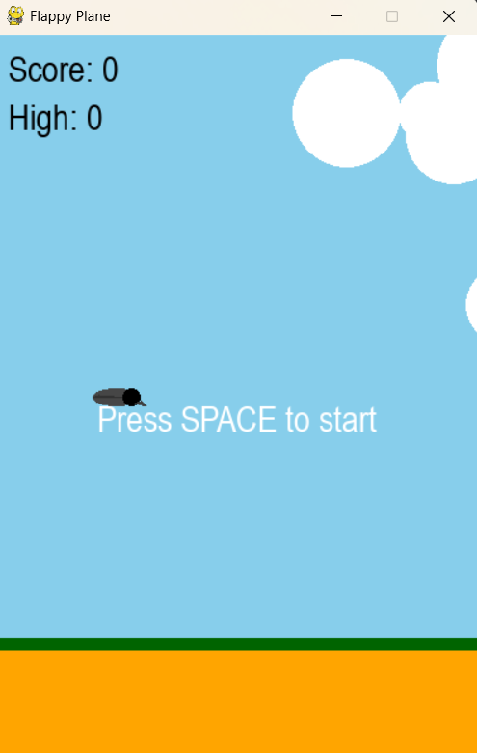
Mängu juhised
Käivita mäng failist mäng.py
Vajuta tühikuklahvi mängu alustamiseks

Slide 6
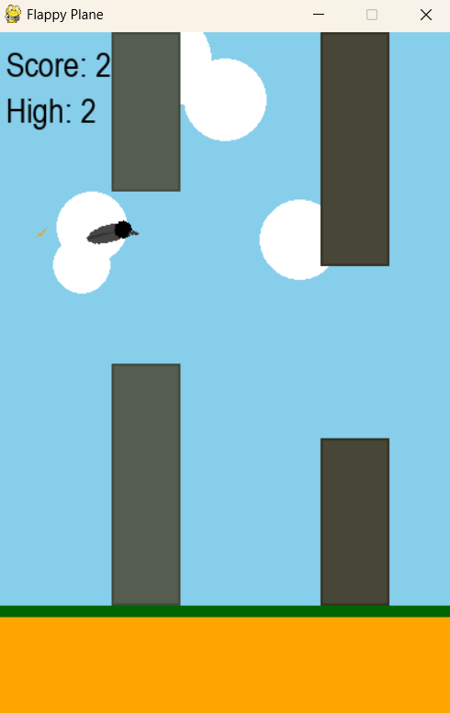
Mängu juhised
Kasuta tühikuklahvi kärpse lennutamiseks
Väldi kokkupõrget pilvelõhkujate ja maapinnaga
Iga läbitud takistus annab ühe punkti
Mängu lõppedes vajuta tühikuklahvi uuesti alustamiseks

Slide 7
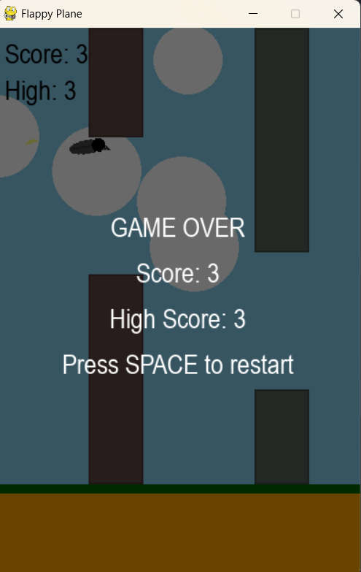
Mängu juhised
Mängu lõppedes vajuta tühikuklahvi uuesti alustamiseks

Slide 8
Projekti struktuur
mäng.py: peamine mängufail, sisaldab mängu tsüklit
constants.py: mängu konstantide definitsioonid
plane.py: kärpse klass ja funktsioonid
skyscraper.py: takistuste (pilvelõhkujate) klass
cloud.py: taustaobjektide (pilvede) klass
ground.py: maapinna klass

Slide 9
Mida õppisime
Meeskonnatööd
Git on väga raske

Slide 10
TÄNAME

